Slide 1
KNN中文情感分类
魏素忠
2019.10.30

Slide 2
算法流程
读取文件
构造词袋和文本向量
计算测试集和训练集中文本向量的余弦距离
选取K个邻居进行情感判断
计算程序正确率和执行时间

Slide 3
数据预处理
过滤非法字符，如表情符号等
过滤标点符号，如，？。：！等

Slide 4
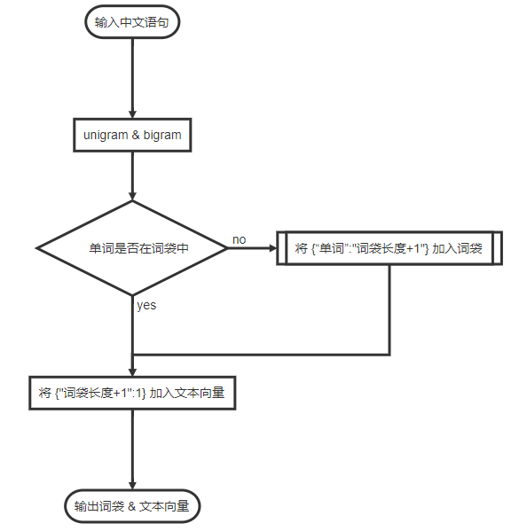
构造词袋和文本向量
词袋的数据结构为字典{“单词”:“位置”}
文本向量的数据结构为字典{“位置”:”1”}
“词袋长度+1”为该单词在词袋中的位置

